Slide 1

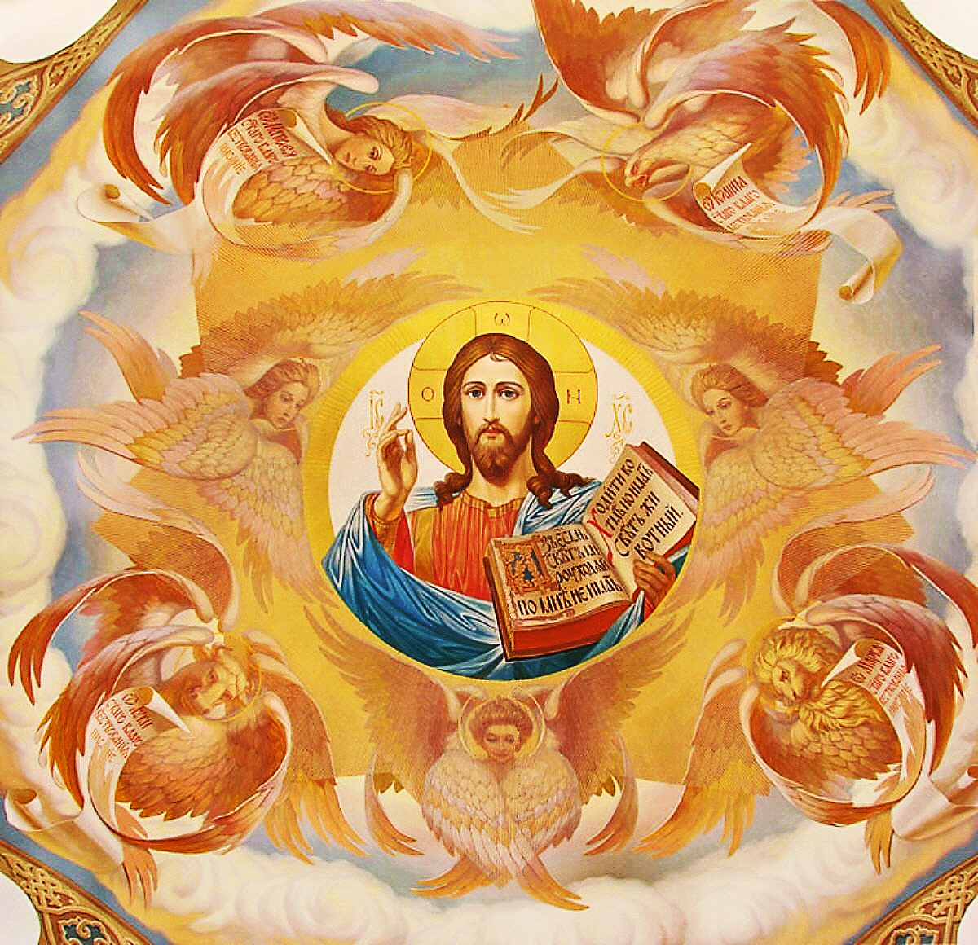

4^{to} Trimestre/Tema 3: ¿Qué tiene de singular un nombre?
Yavé, Nuestro Dios
1 de diciembre de 2013
(Éxodo 6.2-8; 15.1-3, 11-13)
Iglesia Bíblica Bautista de Aguadilla
Estudios Bíblicos Lifeway ®

Slide 2
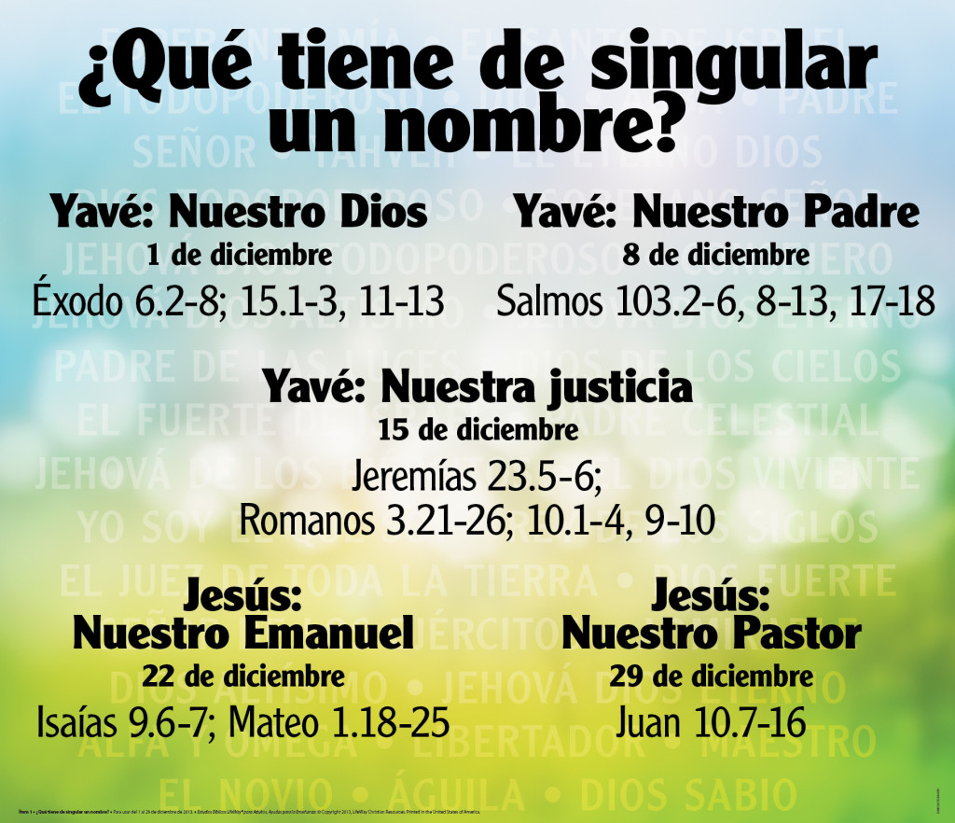

Slide 3

Tema General
Tenemos un Dios grande que va entre nosotros haciendo milagros y proezas. Es nuestro deber honrarle al igual que el nos bendice con su amor.

Slide 4
Bosquejo de Estudio
Yavé promete (Éxodo 6.2-8)
Yavé cumple sus promesas (Éxodo 15.1-3)
Yavé es único (Éxodo 15.11-13)

Slide 5

Texto Clave
“Oye, Israel: Jehová nuestro Dios, Jehová uno es.”
(Deuteronomio 6:4, RVR60)

Slide 6
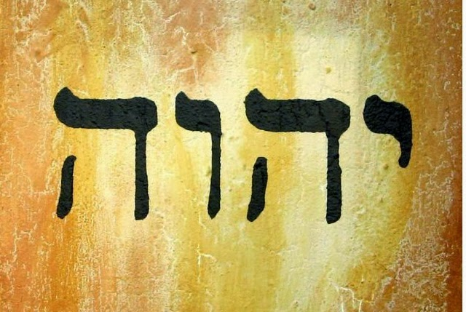
Yavé promete (Éxodo 6.2-8)

Slide 7
Yavé promete (Éxodo 6.2-8)
Habló todavía Dios a Moisés, y le dijo: Yo soy JEHOVÁ. Y aparecí a Abraham, a Isaac y a Jacob como Dios Omnipotente, mas en mi nombre JEHOVÁ no me di a conocer a ellos. También establecí mi pacto con ellos, de darles la tierra de Canaán, la tierra en que fueron forasteros, y en la cual habitaron. Asimismo yo he oído el gemido de los hijos de Israel, a quienes hacen servir los egipcios, y me he acordado de mi pacto.

Slide 8
Yavé promete (Éxodo 6.2-8)
Por tanto, dirás a los hijos de Israel: Yo soy JEHOVÁ; y yo os sacaré de debajo de las tareas pesadas de Egipto, y os libraré de su servidumbre, y os redimiré con brazo extendido, y con juicios grandes; y os tomaré por mi pueblo y seré vuestro Dios; y vosotros sabréis que yo soy Jehová vuestro Dios, que os sacó de debajo de las tareas pesadas de Egipto. Y os meteré en la tierra por la cual alcé mi mano jurando que la daría a Abraham, a Isaac y a Jacob; y yo os la daré por heredad. Yo JEHOVÁ.
(Éxodo 6.2-8)

Slide 9
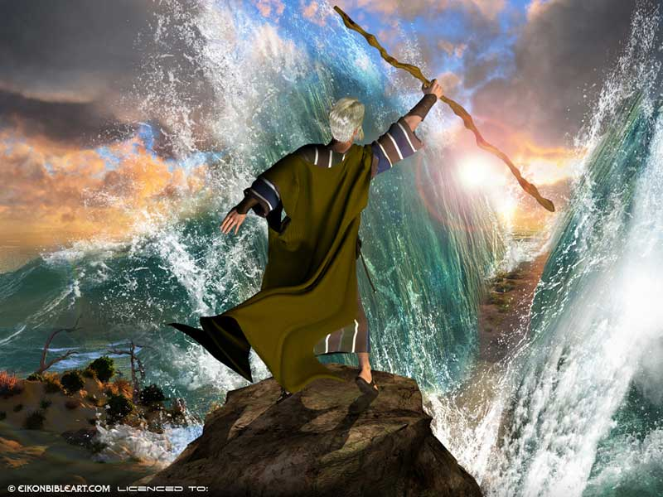
Yavé promete (Éxodo 6.2-8)
Desde el principio, Dios quiso apartar a su pueblo Israel, y, para dárseles a conocer, hizo grandes milagros en medio del pueblo, para mostrar que Él era el Dios verdadero, más poderoso que los dioses de Egipto.
9

Slide 10
Yavé promete (Éxodo 6.2-8)
El nombre Jehová es una latinización del nombre de Dios, pronunciado en Hebreo moderno como Yavé. Este nombre expresado de parte de Dios mismo era muy importante, ya que servía como eje de identidad. Israel tenía un Dios que tenía un nombre que Él mismo se puso, no un nombre otorgado por hombres.
10

Slide 11
Yavé promete (Éxodo 6.2-8)
El Tetragrammatón (Yavé):
No se sabe perfectamente el significado ni la correcta pronunciación de este nombre de Dios, pero el mismo se parece muchísimo al verbo “ser” en Hebreo. El nombre representa la esencia de Dios, quien es, era, y será para siempre.
11

Slide 12
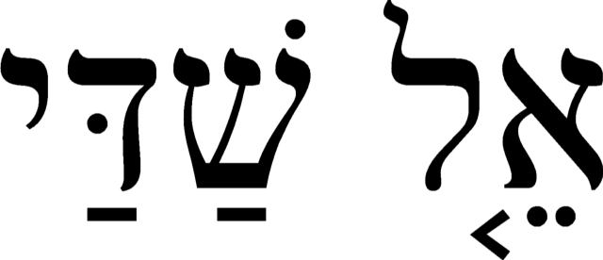
1. Yavé promete (Éxodo 6.2-8)
Cuando leemos en el texto ‘Dios omnipotente’, la palabra Hebrea es El Shaddai. Este otro nombre de Dios representa su poder, El Dios Todopoderoso.

Slide 13
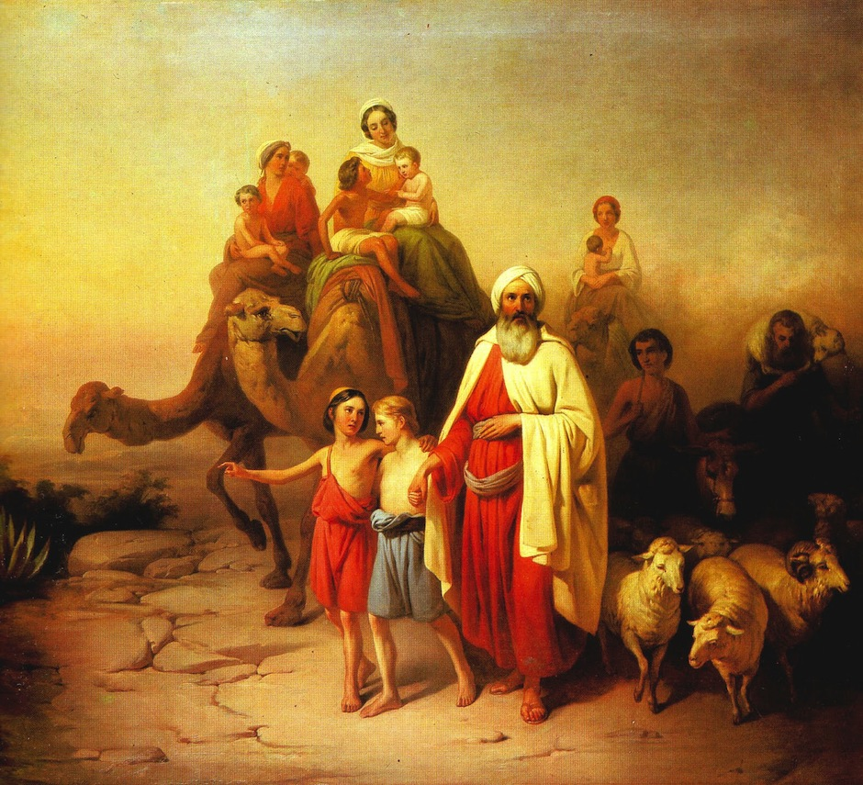
1. Yavé promete (Éxodo 6.2-8)
De esta forma, Dios se hizo distinguir de los otros dioses paganos, demostrando que Él era más fuerte que ellos. Con esa afirmación fue que llamó a Abram.

Slide 14
1. Yavé promete (Éxodo 6.2-8)
De acuerdo a la costumbre de los judíos, el nombre ‘Yavé’ nunca se pronuncia, sino que en vez de pronunciarla, se dice ‘Adonai’, que significa Señor. Esto se hacía para evitar tomar el nombre de Dios en vano. Siendo el nombre la mayor expresión de una persona, los judíos temían tomar livianamente el nombre de Dios.

Slide 15
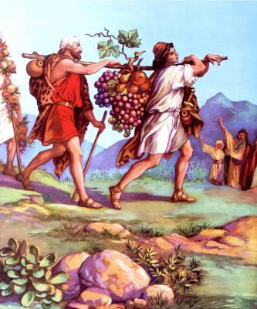
1. Yavé promete (Éxodo 6.2-8)
Luego de proclamar su nombre, Dios no deja solo a Moisés, sino que le declara que cumplirá la promesa que le había dado a Abraham, de darle una descendencia innumerable y de dar la tierra de Canaán como herencia a ellos.

Slide 16
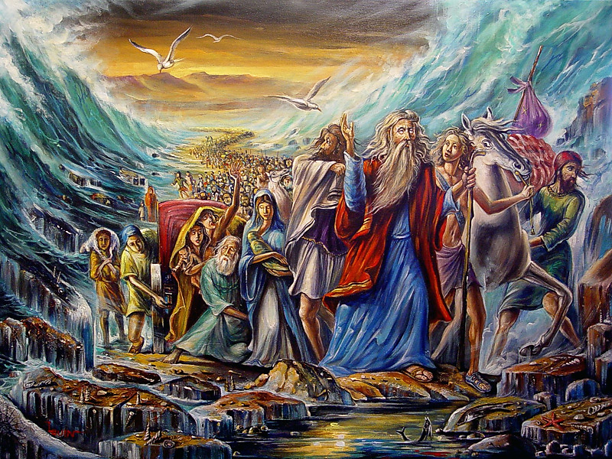
2. Yavé cumple sus promesas (Éxodo 15.1-3)

Slide 17
Yavé cumple sus promesas (Éxodo 15.1-3)
Entonces cantó Moisés y los hijos de Israel este cántico a Jehová, y dijeron: Cantaré yo a Jehová, porque se ha magnificado grandemente; Ha echado en el mar al caballo y al jinete. Jehová es mi fortaleza y mi cántico, Y ha sido mi salvación. Este es mi Dios, y lo alabaré; Dios de mi padre, y lo enalteceré. Jehová es varón de guerra; Jehová es su nombre. (Éxodo 15.1-3)

Slide 18
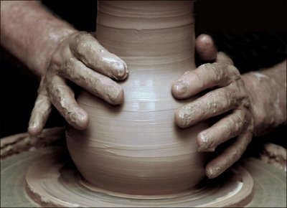
Yavé cumple sus promesas (Éxodo 15.1-3)
Cuando vemos la obra de Dios, no podemos evitar regocijarnos. Mientras más meditemos en la obra de Dios, más la entenderemos y más estaremos agradecidos de lo que Dios ha hecho para nosotros y para otros.

Slide 19
Yavé cumple sus promesas (Éxodo 15.1-3)
Dios cumplió su promesa de libertar a Israel de sus opresores egipcios. Por ende, Moisés, quien en un principio dudaba de la posibilidad de ser usado por Dios, comenzó a cantar. La música siempre ha sido un medio de expresión humana muy íntimo; ¿qué mejor que una canción personal de agradecimiento a Dios?

Slide 20
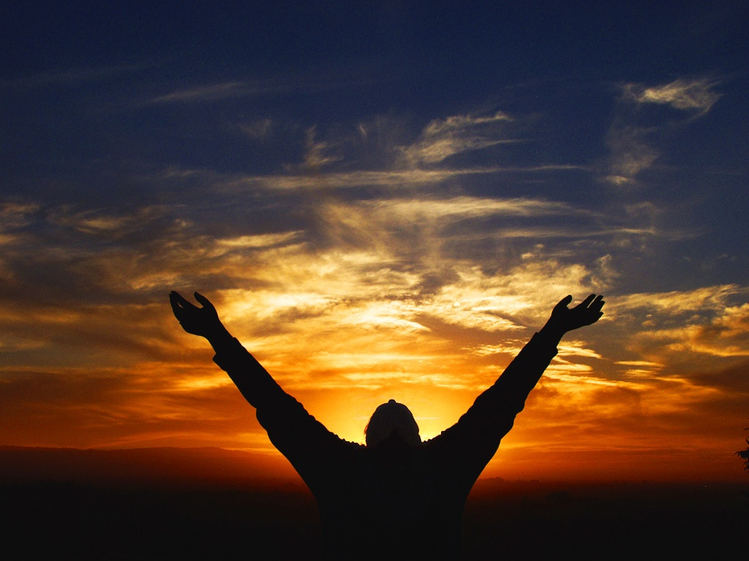
Yavé cumple sus promesas (Éxodo 15.1-3)
Dios quiere que estemos agradecidos. El cristiano no debe tener miedo de expresarse ante Dios. Él quiere que vayamos a Él sin inhibiciones, sea en nuestra felicidad o en nuestra necesidad.

Slide 21
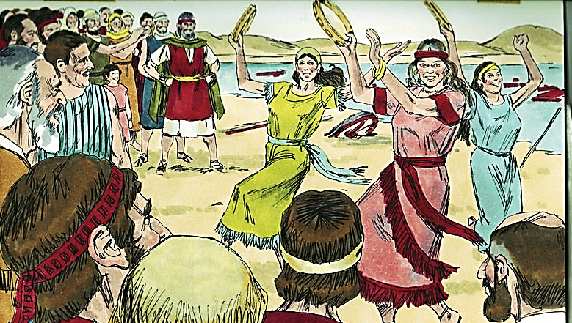
3. Yavé es único (Éxodo 15.11-13)

Slide 22
3. Yavé es único (Éxodo 15.11-13)
¿Quién como tú, oh Jehová, entre los dioses? ¿Quién como tú, magnífico en santidad, Terrible en maravillosas hazañas, hacedor de prodigios? Extendiste tu diestra; La tierra los tragó. Condujiste en tu misericordia a este pueblo que redimiste; Lo llevaste con tu poder a tu santa morada.
(Éxodo 15.11-13)

Slide 23
3. Yavé es único (Éxodo 15.11-13)
Entendiendo que Dios está con nosotros, podemos andar con confianza por el camino de la vida. También podemos estar firmes cuando testifiquemos sobre la obra de Dios en nuestras vidas. Sabiendo que conocemos al único Dios, no debemos entrar en pleitos con creyentes de otras religiones, sino que debemos mostrarles amablemente el caminar de Cristo, con el conocimiento de que Dios obrará a su tiempo en el corazón de cada persona.

Slide 24
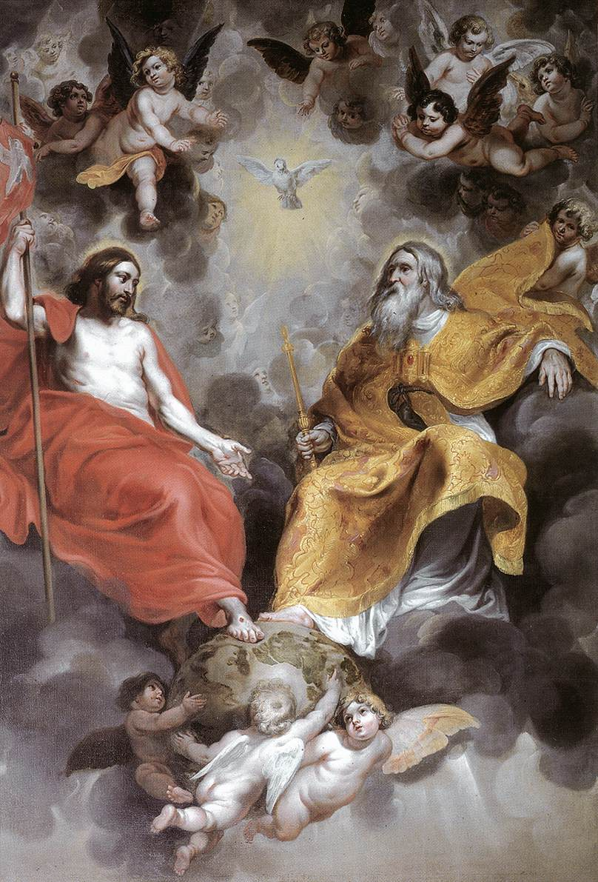
3. Yavé es único (Éxodo 15.11-13)
Es en Jesús que vemos la expresión máxima de Dios como Salvador. Cuando Cristo dijo “Yo y el Padre uno somos”, (Juan 10:30) estaba afirmando su posición de supremacía sobre todo lo creado.

Slide 25
Aplicaciones
Dios siempre cumple sus promesas y, de esta manera, nos da aliento y fuerza.
Dado que solo Dios es Dios, es el único a quien debemos adorar.
El único Dios verdadero extiende Su misericordia, Su amor fiel, a nosotros.

Slide 26

Recursos
  Carro, Daniel, José Tomás Poe y Rubén O. Zorzoli. Comentario Bı́blico Mundo Hispano Hechos, 1. ed. El Paso, TX: Editorial Mundo Hispano, 1997, c1993.
  Fernández, Óscar J. et al. Eds. Estudios Bíblicos Lifeway para Adultos. Vol. 13, Núm. 1. Nashville, TN: Lifeway Church Resources, 2013. 109-118.
  Lockward, Alfonso. Nuevo Diccionario De La Biblia. Miami: Editorial Unilit, 2003.
Mapas de la Biblia Caribe. electronic ed. Nashville: Editorial Caribe, 2000. Print.
Porter, Rafael. Estudios Bı́blicos ELA: Un Pueblo Nuevo (Hechos). Puebla, México: Ediciones Las Américas, A. C., 1989.
Reina Valera Revisada (1960). Miami: Sociedades Bíblicas Unidas, 1998.
Vine, W.E. Vine Diccionario Expositivo De Palabras Del Antiguo Y Del Nuevo Testamento Exhaustivo, electronic ed. Nashville: Editorial Caribe, 2000, c1999.
Walvoord, John F. y Roy B. Zuck, El Conocimiento Bíblico, Un Comentario Expositivo: Nuevo Testamento, Tomo 2: San Juan, Hechos, Romanos. Puebla, México: Ediciones Las Américas, A.C., 1996.
http://www.dsmedia.org/resources/illustrations/sweet-publishing/ (imágenes bíblicas).
http://st-takla.org/Gallery/Bible/Illustrations/Bible-Slides/OT/Jeremiah.html (imágenes bíblicas).

Slide 27

Próximo Estudio Dominical
4^{to} Trimestre/Tema 3: ¿Qué tiene de singular un nombre?
“Yavé, Nuestro Padre”
8 de diciembre de 2013
Leer y meditar en:
(Salmos 103.2-6, 8-13, 17-18)

Slide 28


